Slide 1



MCZA018 — Processamento Digital de Imagens
DogFlush
Sistema de Descarga Automática para Pets
Allan Hirose Pires de Souza
Juliana dos Santos Silva
Kaike Nascimento Souza
Q1.2026

Slide 2
Agenda
1
Motivação e Contexto
2
Objetivo do Sistema
3
Arquitetura e Pipeline
4
Etapas de Processamento
5
Máquina de Estados
6
Requisitos Atendidos
7
Métricas de Desempenho
8
Laboratório Experimental
9
Demonstração e Resultados
10
Conclusões
MCZA018 — Processamento Digital de Imagens — Q1.2026
2/19

Slide 3
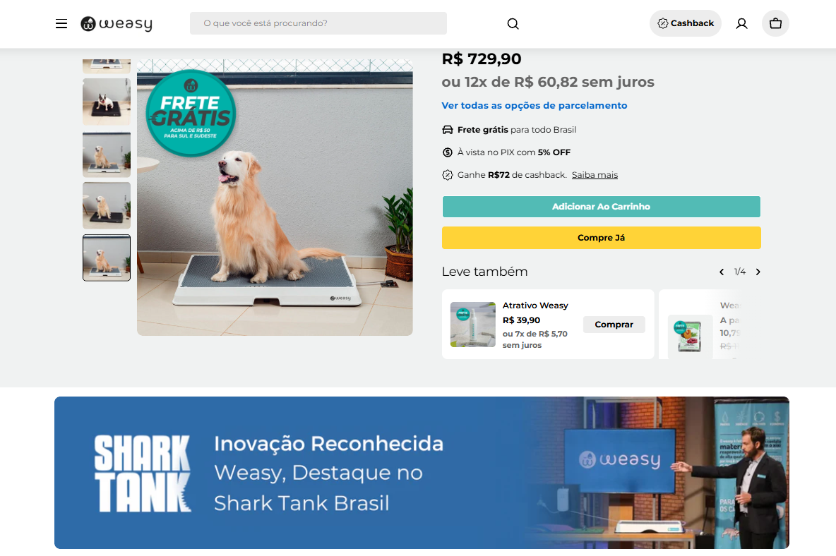
Motivação e Contexto
O Problema
Donos de pets que trabalham/estudam passam 12+ horas fora de casa. O espaço sanitário dos animais acumula sujeira. Soluções para gatos existem, mas para cães são praticamente inexistentes no Brasil.
Produtos existentes: R$ 700+
(não-automatizados, apenas mangueira de saída)
Nossa proposta: visão computacional com webcam comum — acessível e sem hardware extra.
MCZA018 — Processamento Digital de Imagens — Q1.2026
3/19

Slide 4



Objetivo do Sistema
O DogFlush monitora uma área sanitária via webcam e aciona automaticamente a descarga quando o animal termina de usar o espaço.
Plug-and-Play
Tempo Real
Dual-Mode
Basta posicionar a webcam e executar. O sistema opera autonomamente.
Processamento on-the-fly com visualização de cada etapa do pipeline.
Aceita webcam ao vivo e arquivos de vídeo gravados de terceiros.
MCZA018 — Processamento Digital de Imagens — Q1.2026
4/19

Slide 5







Arquitetura do Sistema
Captura
& Blur
Cores
HSV
CLAHE
Histograma
MOG2 +
Otsu
Morfologia
& Fusão
Watershed
Máquina
de Estados
Pipeline completo: da captura de vídeo até a decisão de acionamento, operando em tempo real.
Fluxo: Webcam/Vídeo → Suavização Gaussiana → Conversão HSV + Equalização CLAHE → Detecção MOG2 (movimento) + Otsu/HSV (cor) → Fusão AND → Abertura + Fechamento + Dilatação → Watershed → Filtragem de Contornos → Máquina de Estados Temporal → Acionamento
MCZA018 — Processamento Digital de Imagens — Q1.2026
5/19

Slide 6
Etapa 1-2: Captura, Suavização e Cores
Captura & Suavização
Processamento de Cores
Captura via OpenCV (cv2.VideoCapture)
Resolução: 640×480 @ 15 FPS
Seleção de ROI interativa pelo usuário
Filtro Gaussiano 7×7 para redução de ruído
O blur suaviza ruídos de alta frequência que causariam falsos positivos na detecção de movimento.
Conversão BGR → HSV (matiz, saturação, valor)
Conversão BGR → Escala de Cinza
Extração do canal de Saturação (S)
Visualização com Colormap JET
O espaço HSV separa luminância de crominância, tornando a detecção mais robusta a variações de iluminação.
MCZA018 — Processamento Digital de Imagens — Q1.2026
6/19

Slide 7
Etapa 3: Equalização e Histograma
CLAHE — Contrast Limited Adaptive Histogram Equalization
Divide a imagem em blocos 8×8 e equaliza cada bloco localmente, limitando o contraste (clipLimit=2.0) para evitar amplificação de ruído. Melhora detalhes em regiões escuras sem saturar áreas claras.
Parâmetros
Janela Didática
clipLimit = 2.0
tileGridSize = (8, 8)
Histograma comparativo: original vs. CLAHE
Janela "3. Histograma" exibe em tempo real:
Vermelho = histograma original
Verde = histograma após CLAHE
MCZA018 — Processamento Digital de Imagens — Q1.2026
7/19

Slide 8
Etapa 4: Detecção — MOG2 + Otsu
Pipeline de Movimento (MOG2)
Pipeline Estático (Otsu/HSV)
Subtração de fundo adaptativa baseada em Mistura de Gaussianas (Zivkovic, 2004).
history = 500 frames
varThreshold = 20
learningRate = 0.0001
detectShadows = True
Taxa de aprendizado baixa evita que o animal parado seja absorvido pelo fundo.
Limiarização automática de Otsu sobre a imagem CLAHE equalizada.
THRESH_BINARY_INV + THRESH_OTSU
Detecta o animal mesmo quando parado (MOG2 perde rastreamento de objetos estáticos).
Fusão: AND lógico
A fusão AND entre os dois pipelines reduz falsos positivos.
MCZA018 — Processamento Digital de Imagens — Q1.2026
8/19

Slide 9
Etapa 5-6: Morfologia e Watershed
Operações Morfológicas
Watershed
Sequência de limpeza da máscara binária:
1. Abertura (5×5, 2 iter.) — remove ruído
2. Fechamento (9×9, 3 iter.) — preenche buracos
3. Dilatação (5×5, 1 iter.) — expande máscara
Todos os kernels são elípticos (MORPH_ELLIPSE) para contornos mais naturais.
Memória temporal com decaimento exponencial (fator 0.90) persiste a detecção por ~10 frames.
Segmentação topográfica (Beucher & Meyer, 1993):
1. Distance Transform (L2)
2. Foreground: 30% da dist. máxima
3. Background: dilatação com kernel 13×13
4. Marcadores via connectedComponents
5. cv2.watershed() → bordas em vermelho
As bordas vermelhas na janela de resultado indicam os limites encontrados pelo Watershed.
MCZA018 — Processamento Digital de Imagens — Q1.2026
9/19

Slide 10
Etapa 7: Filtragem de Contornos
Após segmentação, cada contorno candidato passa por 4 filtros para eliminar falsos positivos:
Filtro | Critério | Valor
Área mínima | % da ROI | 10%
Área máxima | % da ROI | 100%
Aspect Ratio | largura/altura | 0.2 – 5.0
Solidez | área/convex hull | > 0.1
O maior contorno válido é selecionado como detecção. Suavização temporal com mediana de 5 frames estabiliza a decisão.
Resultado: 3.206 contornos rejeitados por área, 0 por forma, 0 por solidez — filtragem eficaz sem perda de detecções válidas.
MCZA018 — Processamento Digital de Imagens — Q1.2026
10/19

Slide 11
Máquina de Estados Temporal
Estado 0
Estado 1
Estado 2
LIVRE
OCUPADO
ACIONANDO
Monitorando.
Aguarda detecção
consecutiva
(30 frames).
Animal detectado.
Acompanha presença
contínua na ROI.
Animal saiu.
Descarga ativada!
Reset do sistema.
Regras de Transição
LIVRE → OCUPADO: 30 frames consecutivos com detecção suavizada (mediana do buffer)
OCUPADO → ACIONANDO: contador de frames chega a 0 (animal saiu)
ACIONANDO → LIVRE: pausa de 2s, reset de MOG2, memória e buffer
MCZA018 — Processamento Digital de Imagens — Q1.2026
11/19

Slide 12
Interface — 8 Janelas Didáticas
1. Blur Gaussiano
2. CLAHE
3. Histograma
4. Saturação HSV
Imagem suavizada (entrada)
Equalização adaptativa
Original vs. CLAHE
Canal S com colormap
5. MOG2 (Movimento)
6. Otsu/HSV (Cor)
7. Máscara Fundida
8. Resultado Final
Máscara de foreground
Limiarização estática
Resultado AND
Watershed + HUD + estados
MCZA018 — Processamento Digital de Imagens — Q1.2026
12/19

Slide 13
Laboratório Experimental
Preparação
Configuração
Observação
Avaliação
Posicione a webcam apontando para a área sanitária do pet. Abra o Jupyter Notebook.
Execute a célula de parâmetros. Selecione a ROI na tela quando solicitado.
Acompanhe as 8 janelas didáticas. O sistema opera automaticamente.
Quando o animal usar o espaço e sair, a descarga será ativada. Verifique o resultado.
Resultados da Avaliação Subjetiva:
• Fácil de usar, aprender e interativo: Nota 5.0/5.0
• Confiança e intenção de uso: Nota 4.8/5.0
• Feedback: Timers precisos e HUD intuitivo.
• Sugestão: Integração com IA para identificar o pet.
MCZA018 — Processamento Digital de Imagens — Q1.2026
15/19

Slide 14
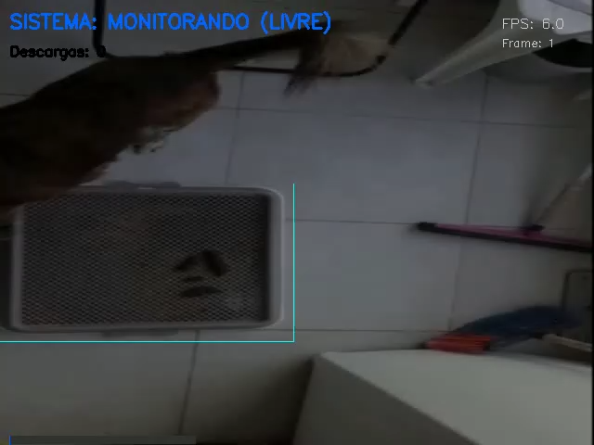
Demonstração
MCZA018 — Processamento Digital de Imagens — Q1.2026
16/19

Slide 15
Resultados e Discussão
Pontos Positivos
Limitações e Melhorias
Sistema funcional em tempo real
Dual-pipeline (MOG2 + Otsu) reduz falsos positivos/negativos
Máquina de estados evita acionamentos prematuros
Memória temporal com decaimento suaviza detecção
Aceita qualquer webcam
Sensível a mudanças bruscas de iluminação
Não possui identificação inteligente de animais
Requer calibração de parâmetros por cenário
Melhoria futura: integração com IoT para acionamento real da descarga
MCZA018 — Processamento Digital de Imagens — Q1.2026
17/19

Slide 16
Conclusões
O sistema DogFlush atendeu todos os requisitos da disciplina
Filtragem, processamento de cores, histograma, morfologia, segmentação e Watershed foram implementados e integrados em um pipeline funcional em tempo real.
O sistema demonstrou capacidade de detectar a presença do animal na área sanitária e acionar a descarga automaticamente no momento correto, validado por métricas objetivas e testes experimentais.
A arquitetura dual-pipeline (MOG2 para movimento + Otsu/HSV para presença estática) com fusão AND e máquina de estados temporal mostrou-se eficaz para o cenário proposto.
O projeto aplica conceitos de PDI para resolver um problema real e acessível, usando apenas uma webcam comum e Python/OpenCV.
MCZA018 — Processamento Digital de Imagens — Q1.2026
18/19

Slide 17
Referências Bibliográficas
[1] GONZALEZ, R. C.; WOODS, R. E. Processamento Digital de Imagens. 3ª ed. Pearson, 2010.
[2] BRADSKI, G.; KAEHLER, A. Learning OpenCV: Computer Vision with the OpenCV Library. O'Reilly, 2008.
[3] OpenCV Documentation. Background Subtraction (MOG2).
[4] OpenCV Documentation. Image Segmentation with Watershed Algorithm.
[5] OpenCV Documentation. Histograms — CLAHE.
[6] OpenCV Documentation. Morphological Transformations.
[7] ZIVKOVIC, Z. Improved Adaptive Gaussian Mixture Model for Background Subtraction. ICPR, 2004.
[8] BEUCHER, S.; MEYER, F. The Morphological Approach to Segmentation: The Watershed Transformation. 1993.
MCZA018 — Processamento Digital de Imagens — Q1.2026
19/19

